Slide 1
CROSS the road
Ismael Torrijano Pedroche
Irene Valdés Miguel
Iris Martínez Pérez

Slide 2
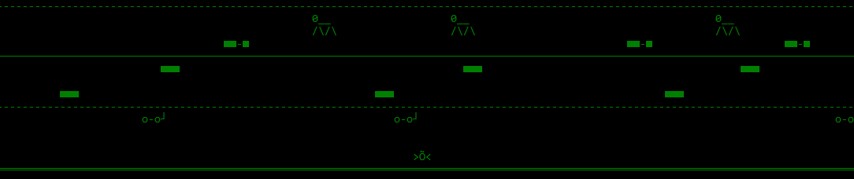
Objetivo
El trabajo consiste en un programa en lenguaje c++, donde se intenta atravesar todas las zonas sin que alguno de los elementos que se mueven horizontalmente intercepte a nuestra “rana”. En el caso en el que intercepte a algunos de nuestros “coches”, el número de vidas descenderá, hasta que llegue a cero. En ese momento el juego terminará.

Slide 3

Limites del juego

Slide 4
Creación de objetos
Todos los objetos de este programa están definidos por una clase con sus respectivos atributos(variables).
Se utiliza una interfaz pública
Se añaden las funciones de pintar, mover y borrar, que como sus nombres indican pintan el objeto, lo mueven y borran su rastro

Slide 5
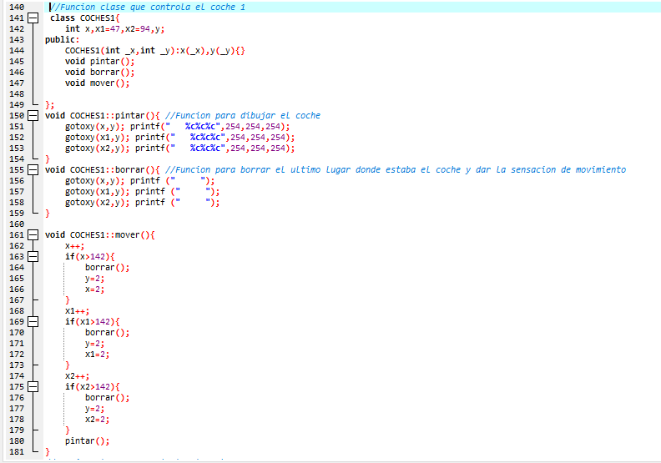
CLASS
Es la función que más hemos utilizado
Todos los objetos de este programa están definidos por una clase con sus respectivos atributos(variables).
Se utiliza una interfaz pública
Se añaden las funciones de pintar, mover y borrar, que como sus nombres indican pintan el objeto, lo mueven y borran su rastro

